Slide 1
CHƯƠNG TRÌNH DẠY TRỰC TUYẾN
MÔN TIẾNG VIỆT LỚP 1
NHIỆT LIỆT CHÀO MỪNG CÁC THÀNH VIÊN
LỚP 1B

Slide 2
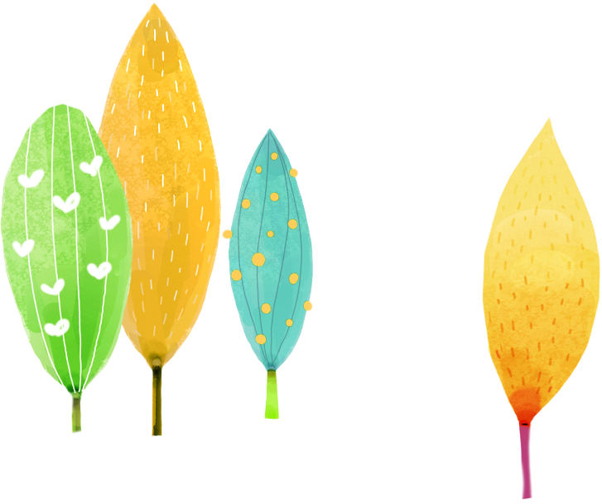
Bài 5:
Những cánh cò:
Giáo viên: Đoàn Thị Lý
Notes:
更多模板请关注：https://haosc.taobao.com

Slide 3
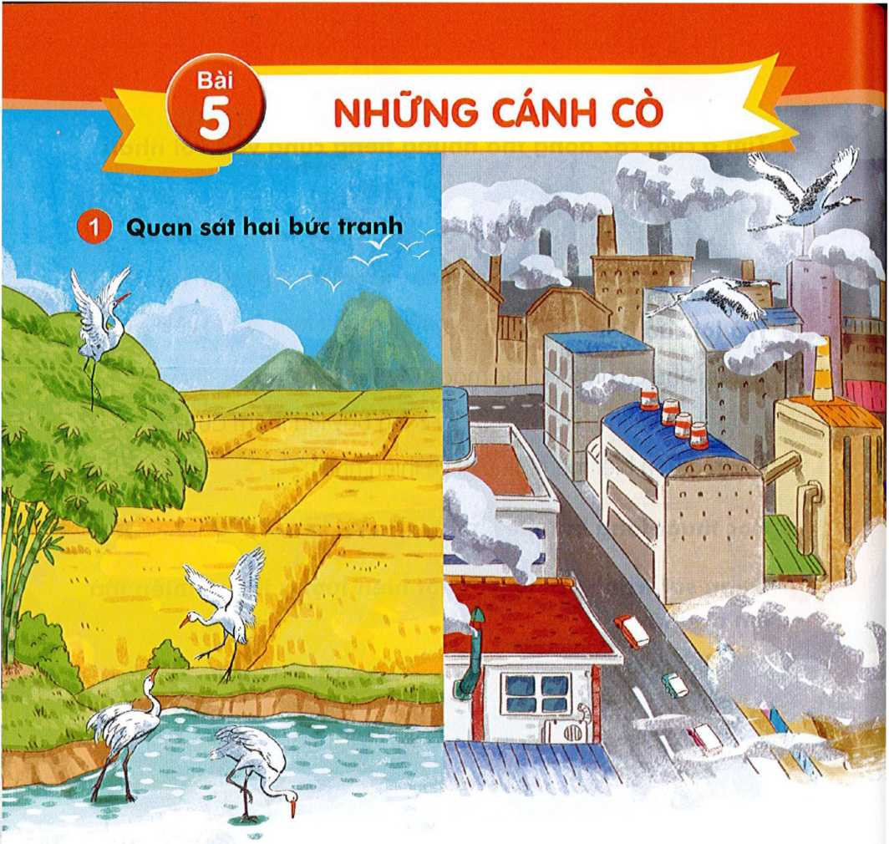
Em thấy gì trong mỗi bức tranh?
Em thích bức tranh nào hơn? Vì sao?

Slide 5
2. Đọc

Slide 6
Những cánh cò
Ông kể ngày xưa, quê của bé có rất nhiều cò. Mùa xuân, từng đàn cò trắng duyên dáng bay tới. Chúng lượn trên bầu trời trong xanh rồi hạ cánh xuống những lũy tre. Hằng ngày, cò đi mò tôm, bắt cá ở các ao, hồ, đầm.
Bây giờ, ao, hồ, đầm phải nhường chỗ cho những tòa nhà cao vút, những con đường cao tốc, những nhà máy tỏa khói mịt mù. Cò chẳng còn nơi kiếm ăn. Cò sợ những âm thanh ồn ào. Thế là chúng bay đi.
Bé ước ao được thấy những cánh cò trên cánh đồng quê.

Slide 7
Những cánh cò
Ông kể ngày xưa, quê của bé có rất nhiều cò. Mùa xuân, từng đàn cò trắng duyên dáng bay tới. Chúng lượn trên bầu trời trong xanh rồi hạ cánh xuống những lũy tre. Hằng ngày, cò đi mò tôm, bắt cá ở các ao, hồ, đầm.
Bây giờ, ao, hồ, đầm phải nhường chỗ cho những tòa nhà cao vút, những con đường cao tốc, những nhà máy tỏa khói mịt mù. Cò chẳng còn nơi kiếm ăn. Cò sợ những âm thanh ồn ào. Thế là chúng bay đi.
Bé ước ao được thấy những cánh cò trên cánh đồng quê.

Slide 8
Lũy tre: Tre mọc thành hàng rất dày
Cao vút: rất cao, vươn thẳng lên không trung
Cao tốc: có tốc độ cao
Mịt mù: Không nhìn thấy gì do khói, bụi,
hơi nước

Slide 9
3
Trả lời
câu hỏi

Slide 10
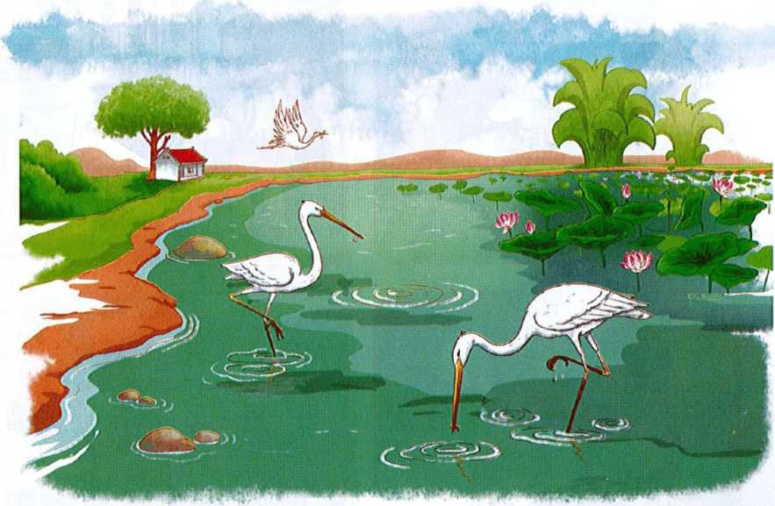
a. Hằng ngày, cò đi mò tôm, băt cá ở đâu?
b. Bây giờ ở quê của bé, những gì đã thay thế ao, hồ, đầm?
c. Điều gì khiến đàn cò sợ hãi?

Slide 11
4
Viết vào vở

Slide 12
Viết câu trả lời cho câu hỏi a, b ở mục 3
a. Hằng ngày cò đi mò tôm, bắt cá ở
các ao, hồ,
đầm.
Những âm thanh ồn ào
b. khiến đàn cò sợ hãi.

Slide 13
5
Chọn từ ngữ

Slide 14
Chọn từ ngữ để hoàn thiện câu và viết câu vào vở
đường cao tốc ao hồ
trong xanh
ngọn cây
Ồn ào
(…)
a. Đàn chim đậu trên những cao vút.
(…)
b. Từng áng mây nhẹ trôi trên bầu trời .

Slide 15
6
Quan sát tranh

Slide 17
7
Nghe viết

Slide 18
Ao, hồ, đầm phải nhường chỗ cho nhà cao tầng,
đường cao tốc và nhà máy. Cò chẳng còn nơi kiếm ăn.
Thế là chúng bay đi.

Slide 19
8
Điền vần

Slide 20
8. Chọn vần phù hợp thay cho ô vuông
a. ong hay ông ? cánh đồng trong suốt ước mong
b. anh hay ênh ? cánh chim con kênh âm thanh

Slide 21
9
Quan sát

Slide 22
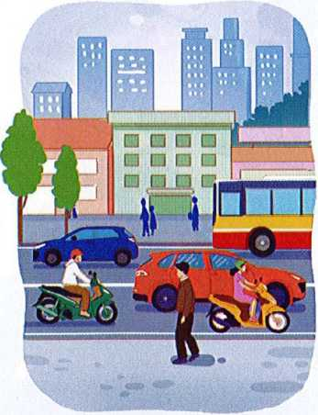
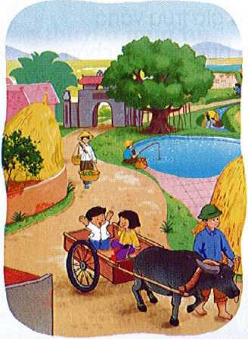
Em thích nông thôn hay thành phố? Vì sao?

Slide 23
10
Củng cố

Slide 24
Hẹn gặp lại!!

